Slide 1
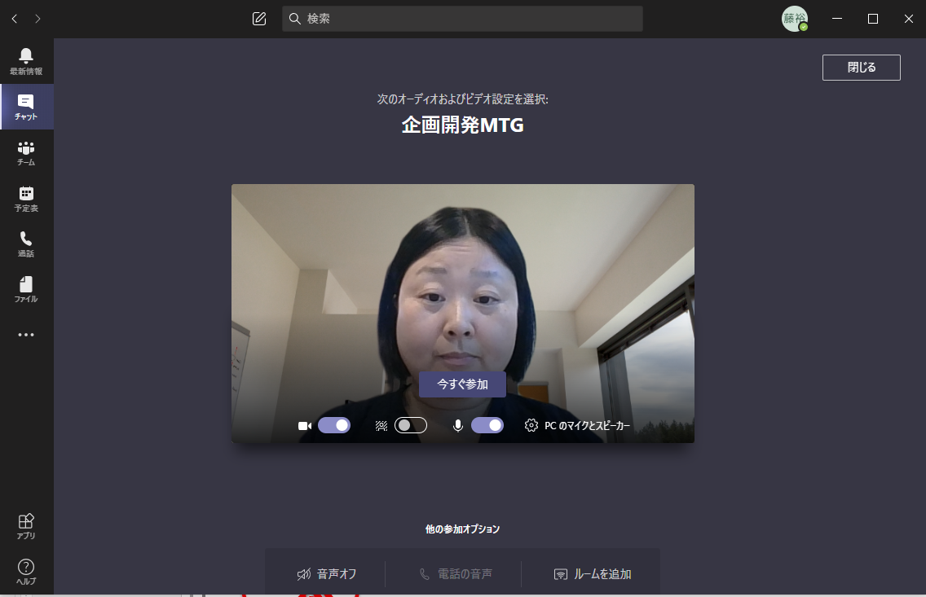
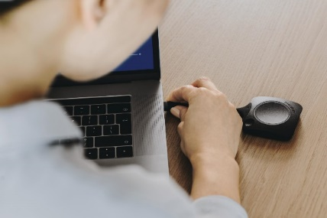
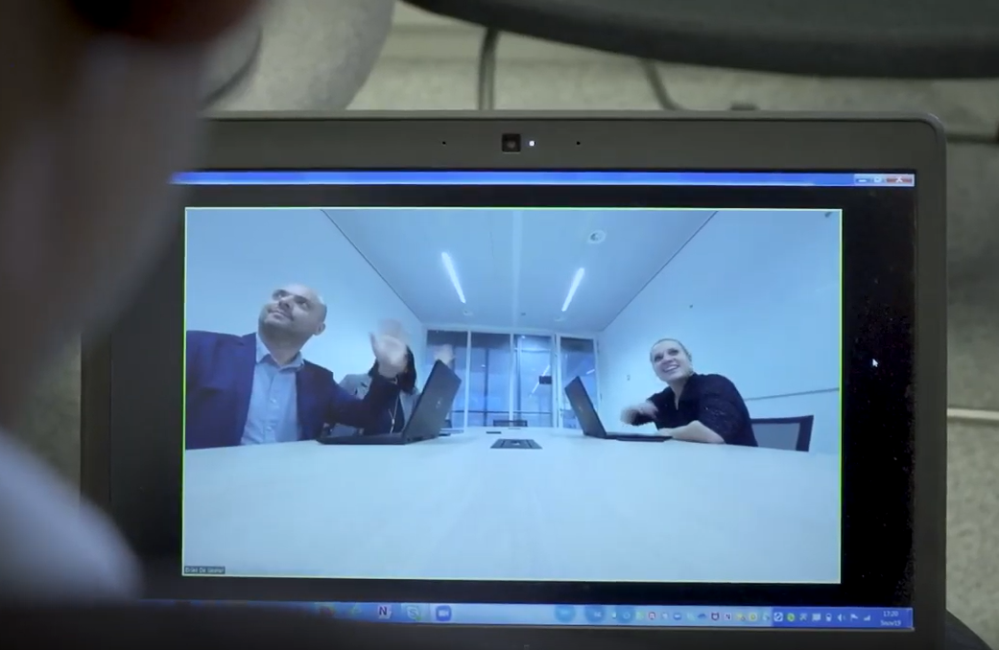
会議室のカメラ・マイクスピーカーに、ワイヤレスで接続！
Web会議対応ワイヤレス投影機
ClickShare Conference
設置しました
ClickShare CX-30
◆ web会議での使い方
代表者1名がTeamsを起動
ボタンを挿す
会議室カメラ・マイクスピーカーと接続
１
２
３
相手から見たカメラ映像
通常のClickShareとして、ワイヤレス投影もできます
ボタンを 挿して
押すだけ！
詳しい操作方法はクイックマニュアルをご参照ください / お問合せは プロ企 藤原(裕)まで

Slide 2
会議室のカメラ・マイクスピーカーに、ワイヤレスで接続！
Web会議対応ワイヤレス投影機
ClickShare Conference
設置しました
ClickShare CX-50
◆ web会議での使い方
代表者1名がTeamsを起動
ボタンを挿す
会議室カメラ・マイクスピーカーと接続
１
２
３
相手から見たカメラ映像
通常のClickShareとして、ワイヤレス投影もできます
ボタンを 挿して
押すだけ！
詳しい操作方法はクイックマニュアルをご参照ください / お問合せは プロ企 藤原(裕)まで

